Slide 1
G1-2期 CKD 合并 T2D
临床数据汇总
可申达
FIGARO-DKD · FIDELITY · 中国亚组分析
FINERENONE
非奈利酮 · 非甾体盐皮质激素受体拮抗剂
↓52%
eGFR↓40%复合终点
↓80%
进展至CKD G5
↓32%
心血管死亡
0.6%
G1-2期停药率
Bayer · 2026

Slide 2
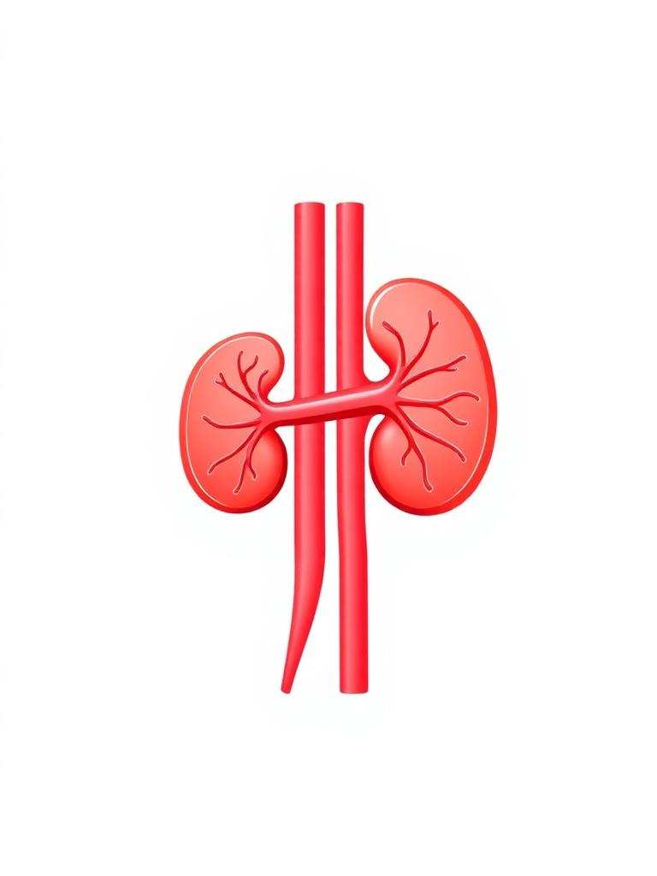
肾脏复合终点 · 风险降低幅度
FIGARO-DKD 中国亚组 (n=325) · 相对风险降低 (%)
核心发现
92%
eGFR<15 风险降低
325 例 中国亚组
P<0.001
可申达 (Finerenone) · G1-2期 临床数据汇总
2026

Slide 3
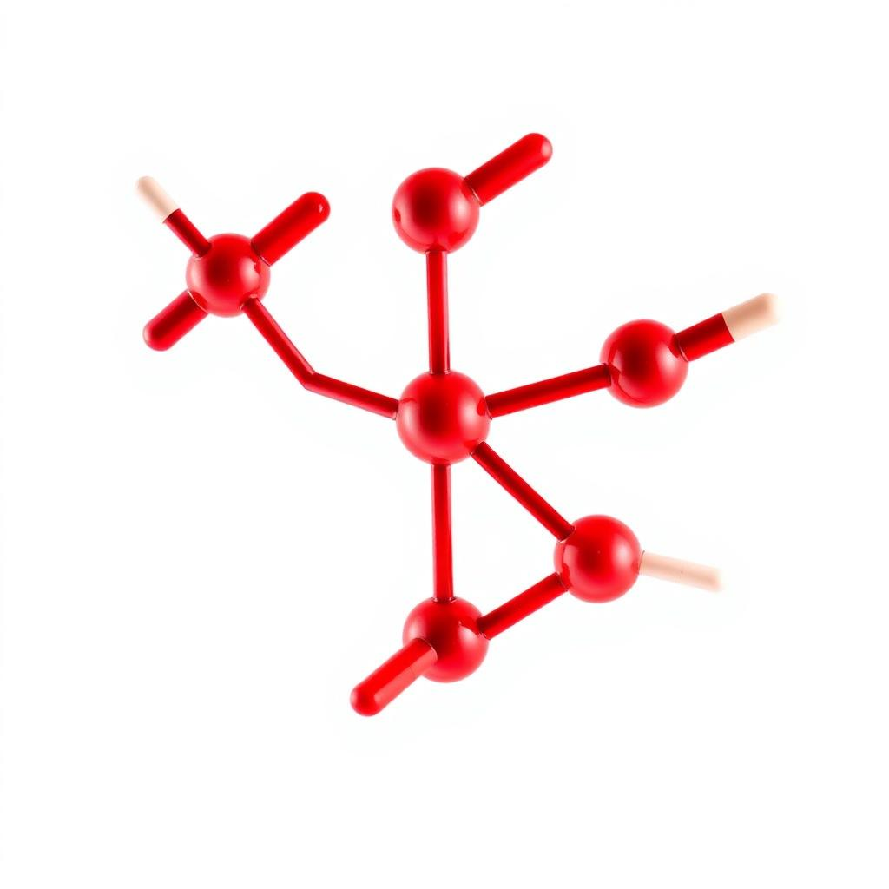
肾功能保护 · eGFR斜率 与 UACR
治疗组 vs 安慰剂组对比
eGFR 年下降速率
UACR 降低幅度 (%)
可申达 (Finerenone) · G1-2期 临床数据汇总
2026

Slide 4

心血管获益
HHF · CV死亡 · 不同亚组分析
HR 0.34
LVH亚组 HHF
95% CI
HR 0.68
CV死亡
FIGARO-DKD
HR 0.69
HHF
eGFR≥60亚组
可申达 (Finerenone) · G1-2期 临床数据汇总
2026

Slide 5

安全性 · G1-2期 表现优异
高钾血症及永久停药率 · 非奈利酮 vs 安慰剂
安全性结论
✓ 高钾血症发生率低
仅 0.6% vs 0.3%
✓ 停药率低，耐受性良好
✓ 适合早期干预
延缓CKD进展，保护心肾
✓ 循证依据充分
FIGARO-DKD / FIDELITY
可申达 (Finerenone) · G1-2期 临床数据汇总
2026

